Slide 1
ĐỀ TÀI: 1A. NHẬN DẠNG GIỚI TÍNH GIỌNG NÓI
Nhóm 19Nh10:
Sinh viên: Đinh Gia Bảo
MSSV: 102190252
Nhóm: 19Nh10
Lớp SH: 19TCLC_DT6
GVHD: Ts. Ninh Khánh Duy

Slide 2
SƠ ĐỒ KHỐI

Slide 3
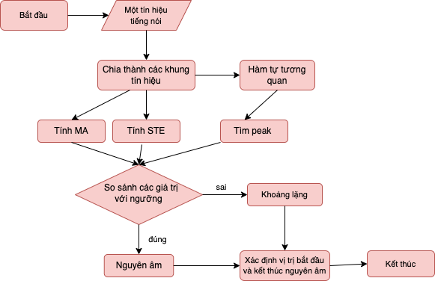
Thuật toán tìm biên thời gian giữa nguyên âm và khoảng lặng

Slide 4
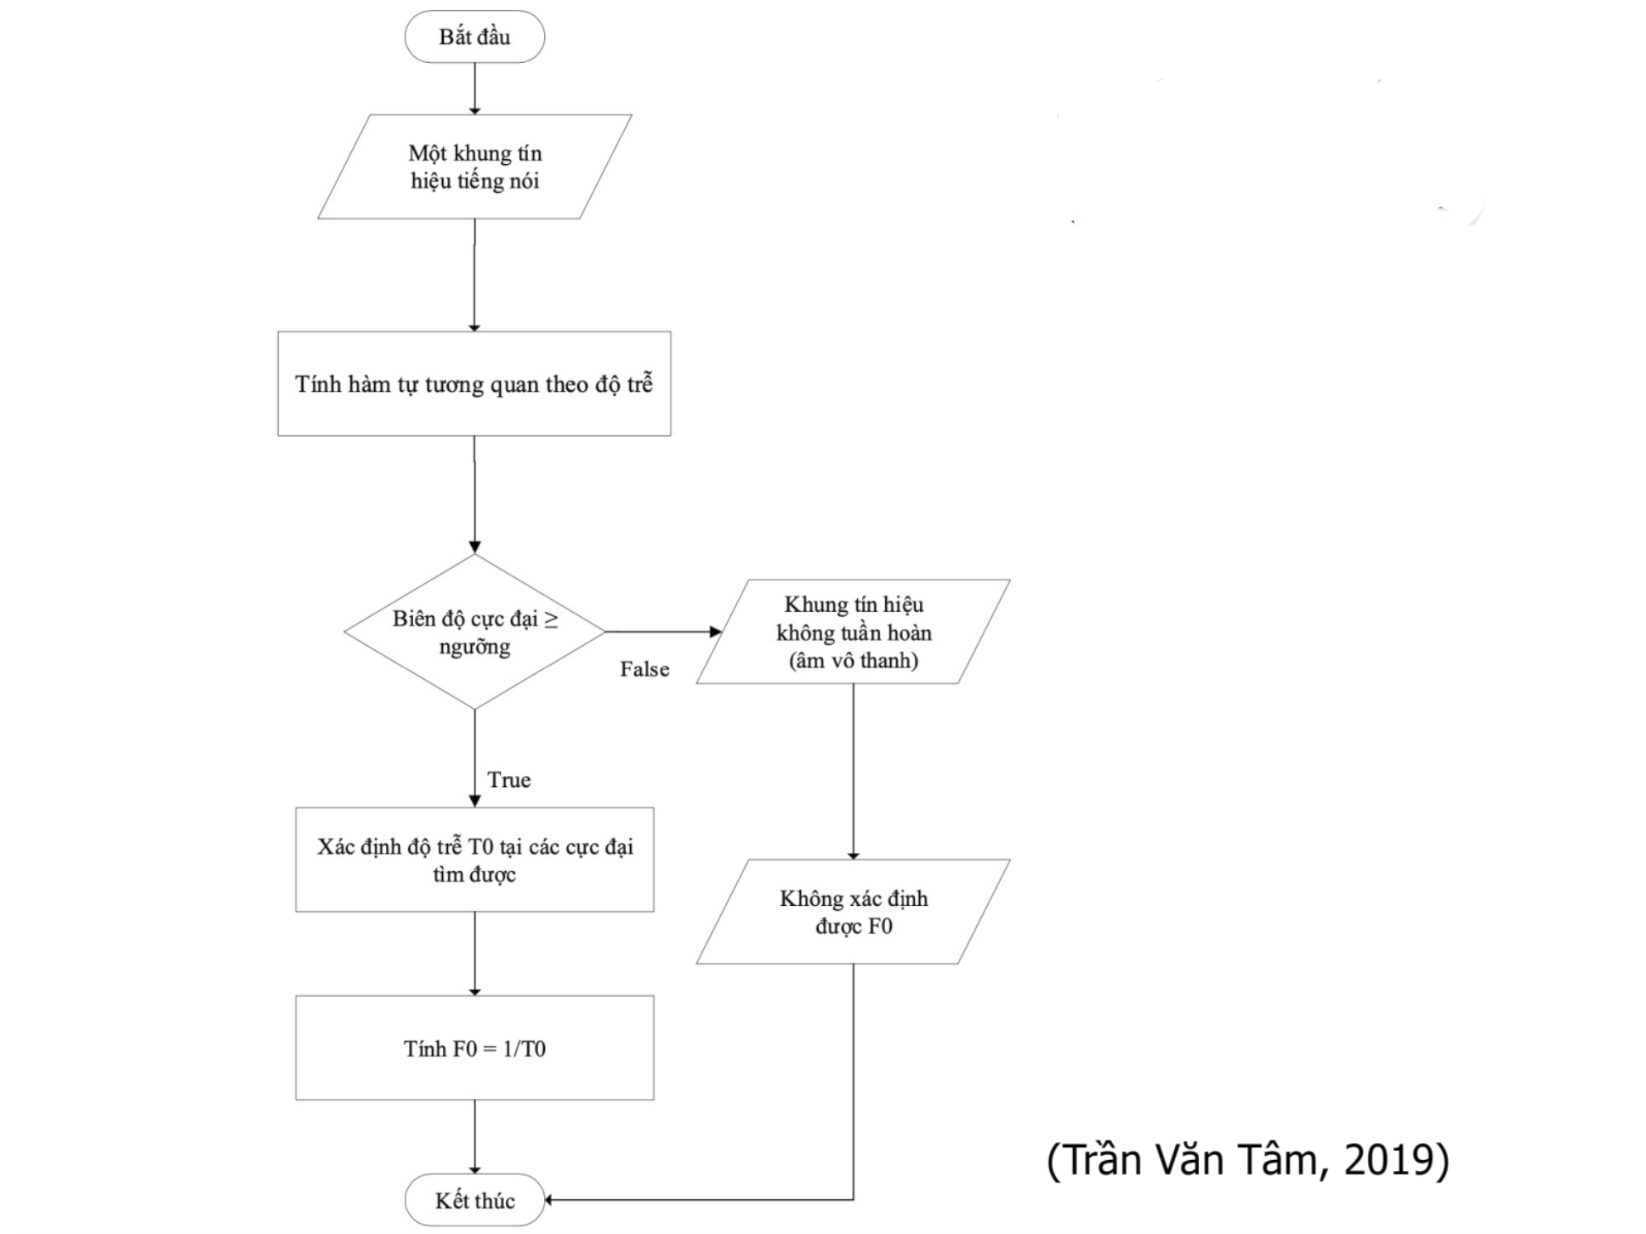
Thuật toán tìm tần số cơ bản bằng hàm tự tương quan (ACF)

Slide 5
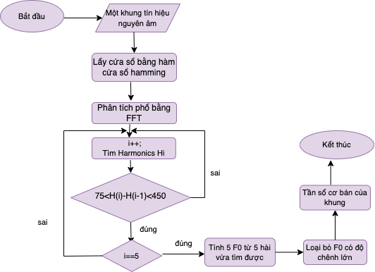
Thuật toán tìm tần số cơ bản dựa trên phổ biên độ (FFT)

Slide 6
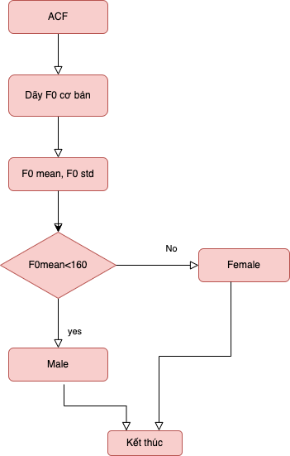
Thuật toán nhận dạng Nam hay Nữ

Slide 7
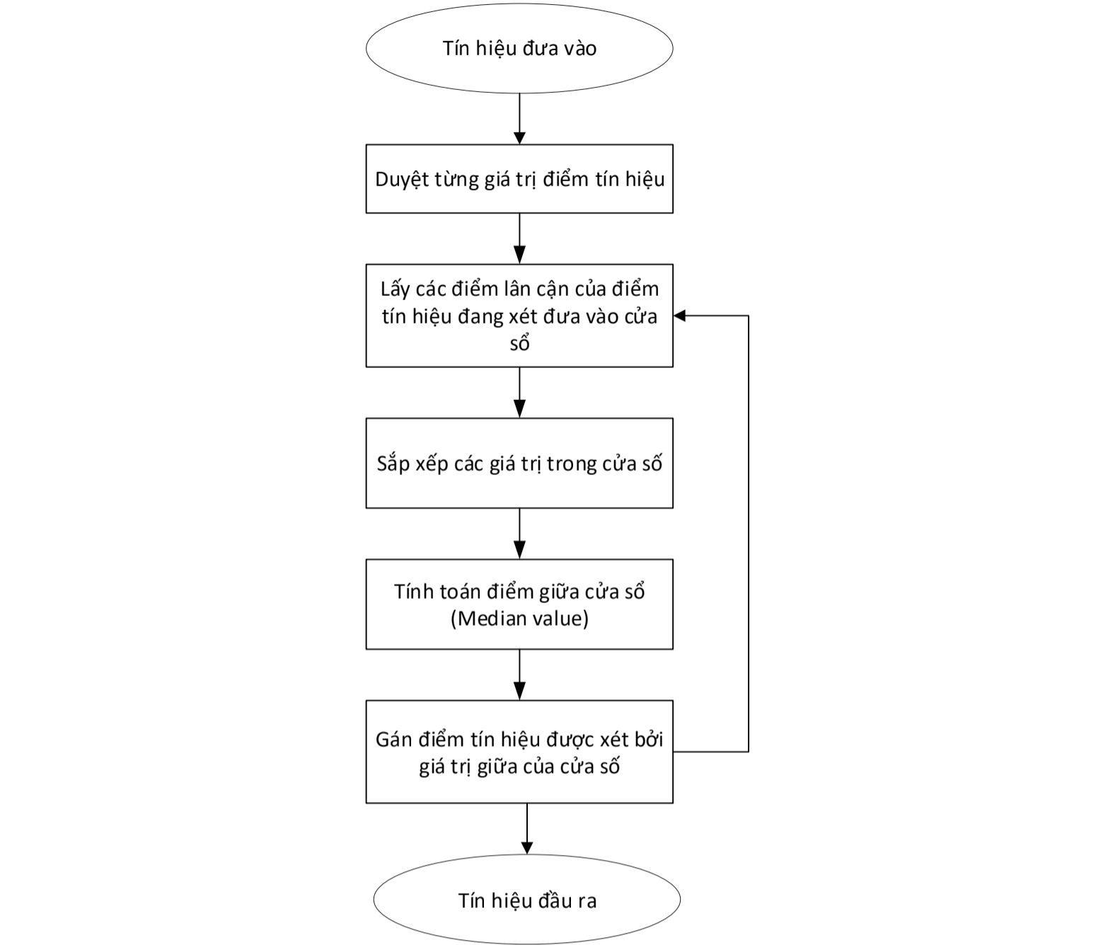
Sơ đồ thuật toán lọc trung vị

Slide 8
2. XÁC ĐỊNH THUẬT TOÁN TỐT NHẤT

Slide 9
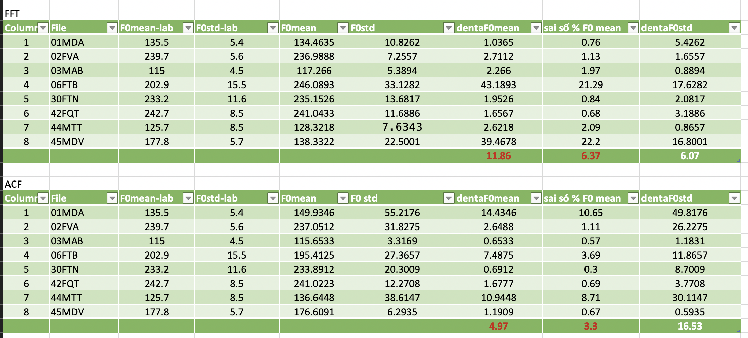
So sánh ACF vs FFT
➔ Thuật toán ACF cho ra độ chính xác cao hơn, sai số trung bình 3,3%

Slide 10

3.KẾT QUẢ GIẢI THÍCH KẾT QUẢ

Slide 11
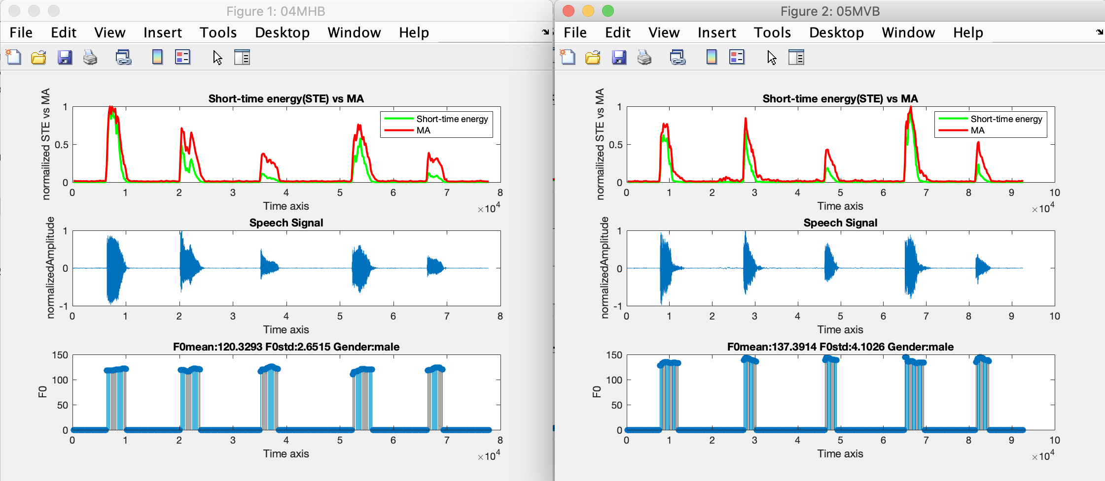
04MHB-05MVB

Slide 12
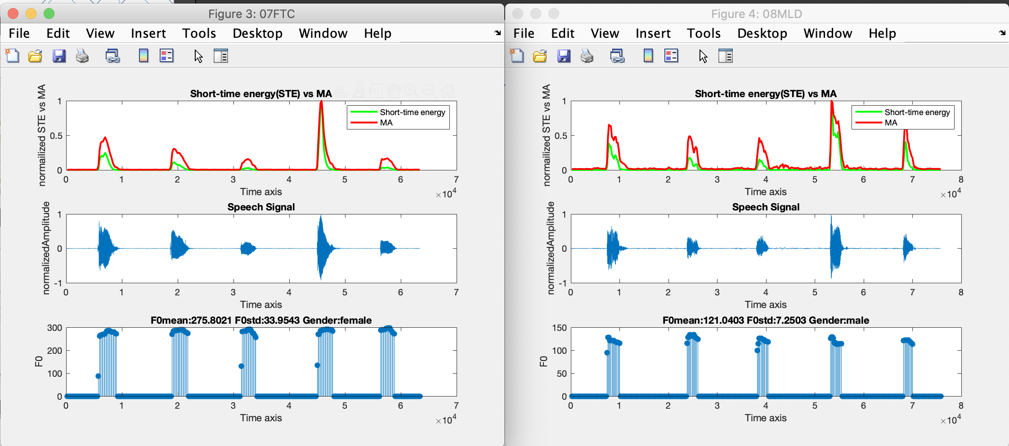
07FTC-08MLD

Slide 13
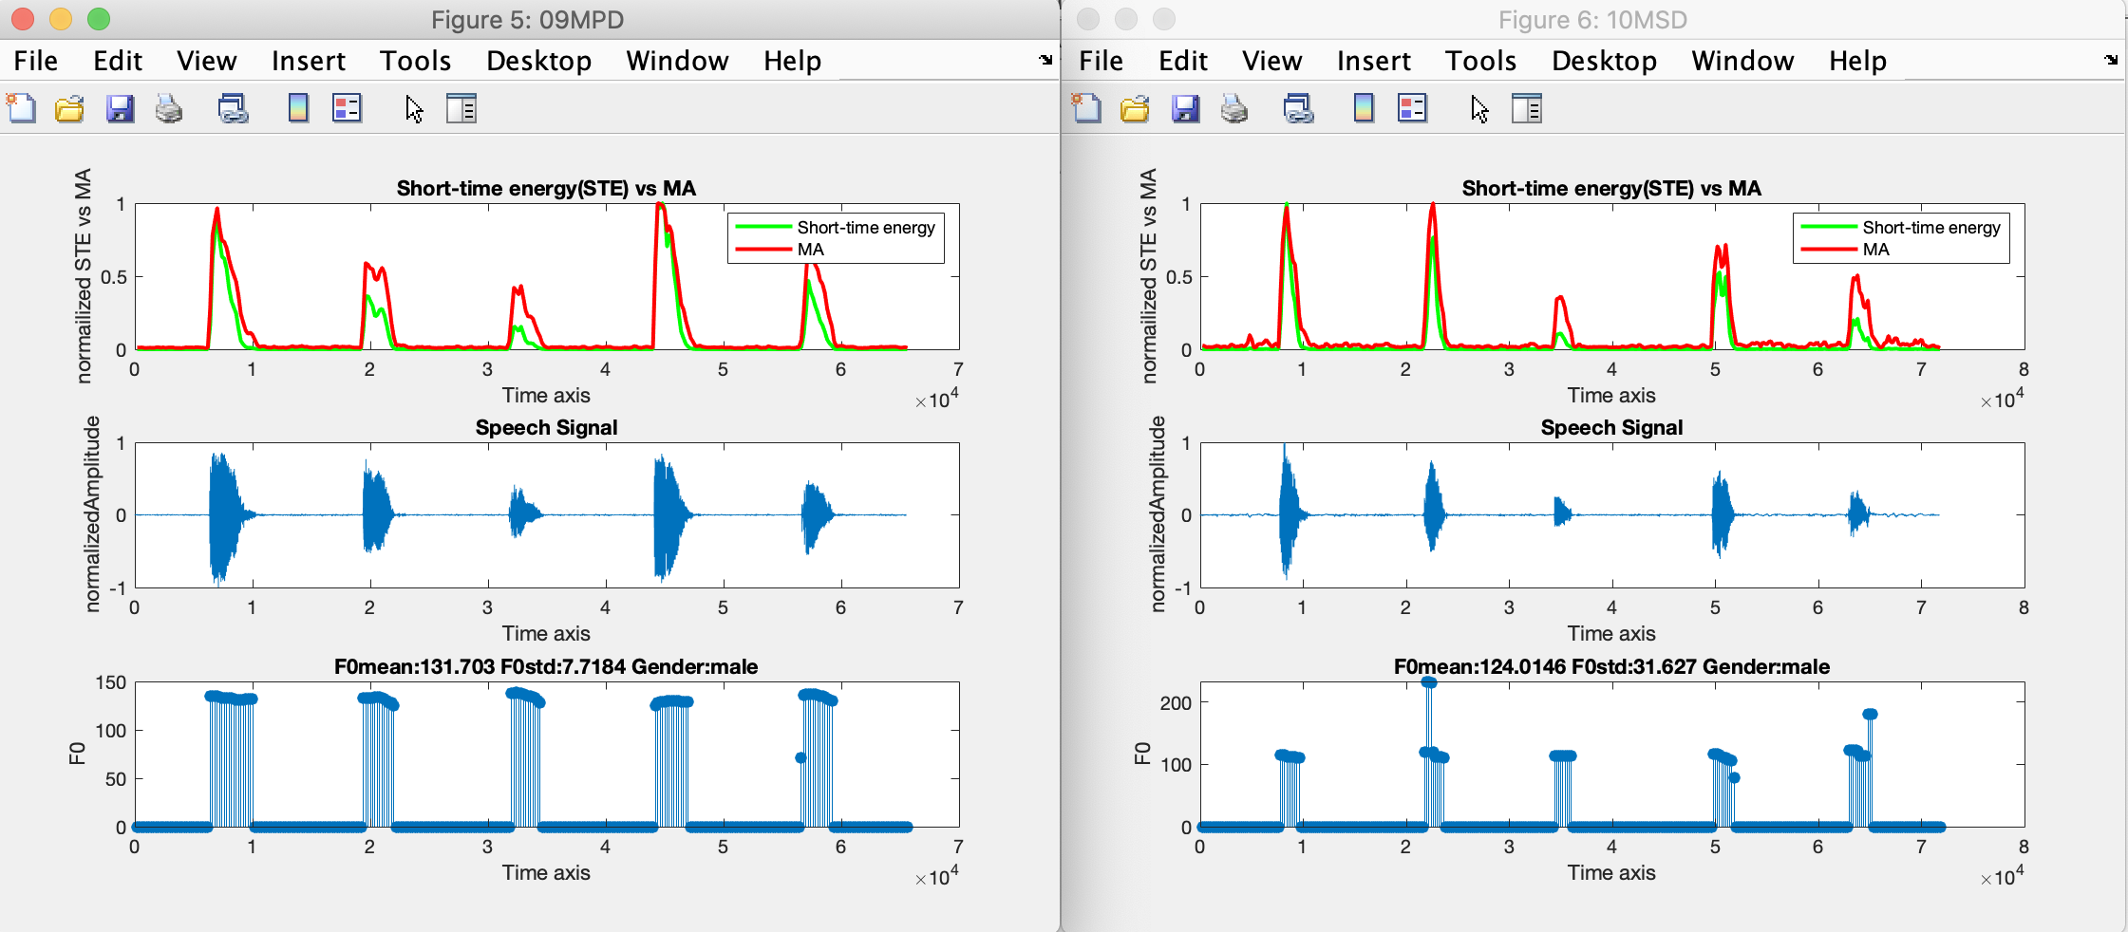
09MPD-10MSD

Slide 14
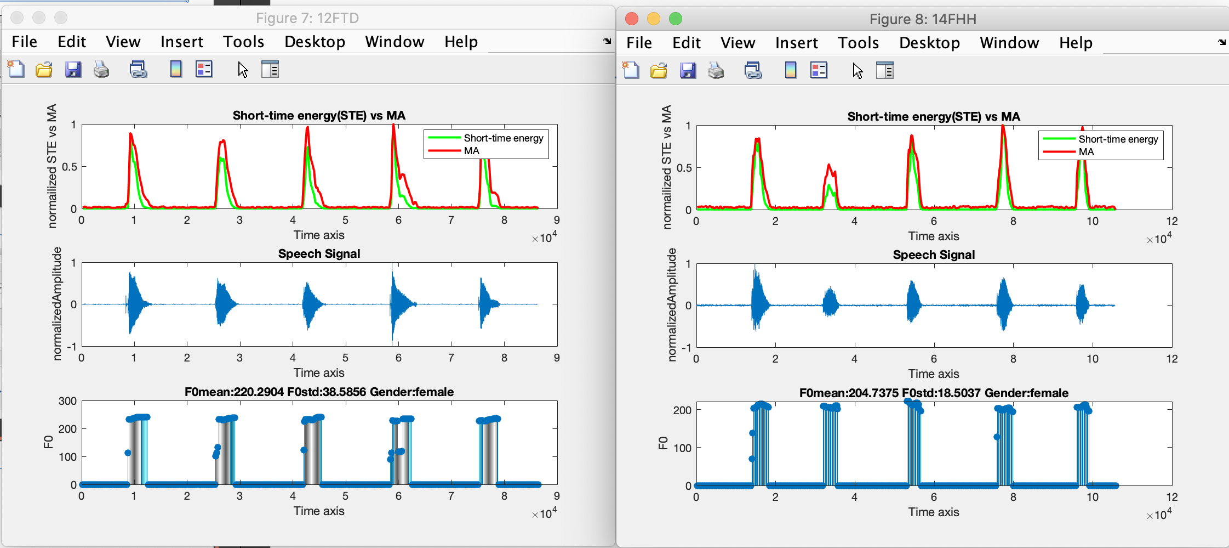
12FTD-14FHH

Slide 15
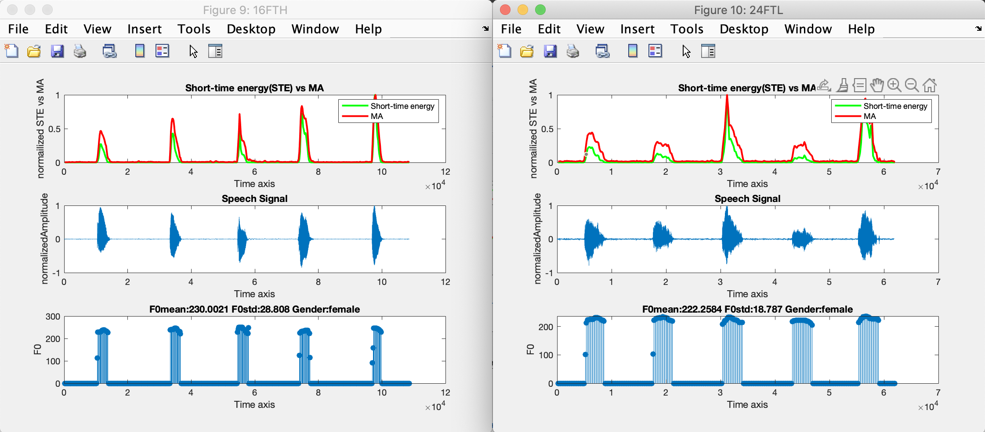
16FTH-24FTL

Slide 16
KẾT LUẬN:
Ngưỡng chung: + STE: 0.21 +MA:0.185
+ Autocorrect : 0.37
Kết quả trên tín hiệu kiểm thử cho thấy:
+ Thuật toán ACF cho ra kết quả chính xác cao, sai số nhỏ hơn thuật toán FFT. Tuy nhiên nếu k được sử lý lọc trung vị thì điều trên không đúng vì ACF cho ra nhiều pitch ảo hơn.
+ Độ chính xác khi phân biệt file nam hay nữ : 100%
- Xử lý pitch ảo bằng hàm lọc trung vị cho ra kết quả chuẩn sát hơn

Slide 17
4.CODE MINH HỌA & DEMO KẾT QUẢ

Slide 18
THANKS

